Slide 1
স্বাগত
Md Habibur Rahman Akhand

Slide 2
পরিচিতি
মোঃ হাবিবুর রহমান আখন্দ
সহকারী শিক্ষক
নারায়নপুর সরকারি প্রাথমিক বিদ্যালয়
দেবিদ্বার, কুমিল্লা।
habibakhandat1981@gmail.com
বিষয়ঃ প্রাথমিক বিজ্ঞান
শ্রেণিঃ ৩য়
অধ্যায়ঃ ৩ (বিভিন্ন ধরনের পদার্থ)
সময়ঃ ৪০ মিনিট
Md Habibur Rahman Akhand

Slide 3
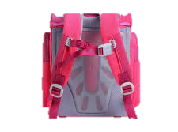
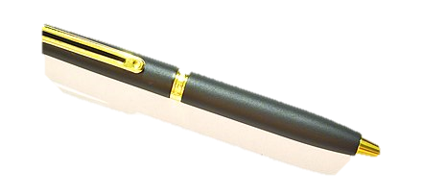
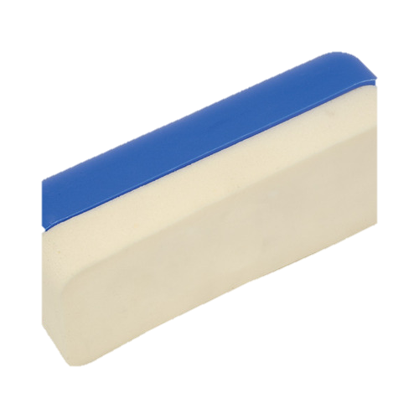
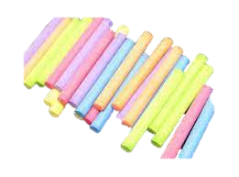
নিচের ছবিগুলো লক্ষ্য কর
স্কুল ব্যাগ
খাতা
কলম
ব্ল্যাক বোর্ড
চক
ডাস্টার
এগুলো তোমাদের নিত্য প্রয়োজনীয় জিনিস।
এগুলো বিভিন্ন ধরনের পদার্থ।
Md Habibur Rahman Akhand

Slide 4
আজ আমরা পড়ব
তোমরা কি বলতে পারবে আজ আমরা কী পড়ব?
পদার্থ
Md Habibur Rahman Akhand

Slide 5
এ পাঠ শেষে শিক্ষার্থীরা-
১৬.১.১ পদার্থের তিন অবস্থার বৈশিষ্ট্য বলতে পারবে।
Md Habibur Rahman Akhand

Slide 6
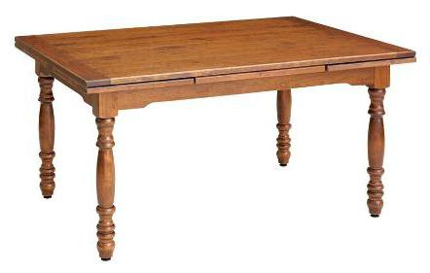
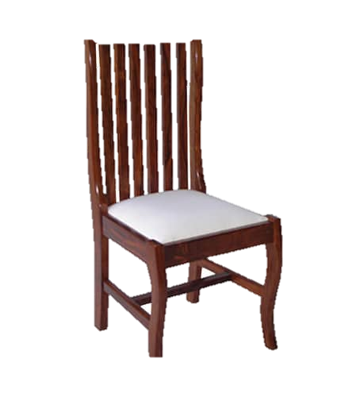
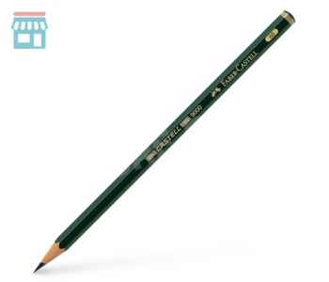
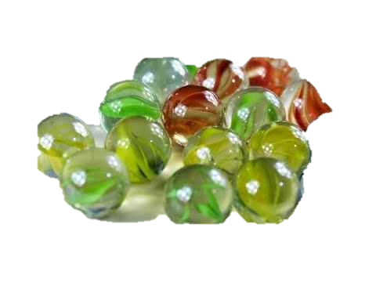
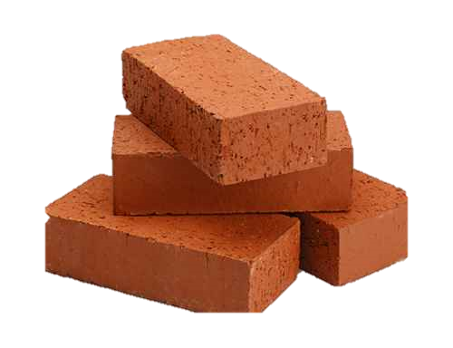
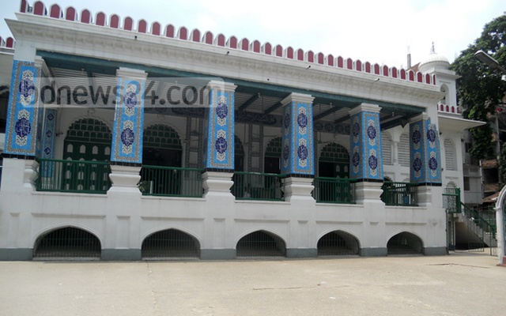
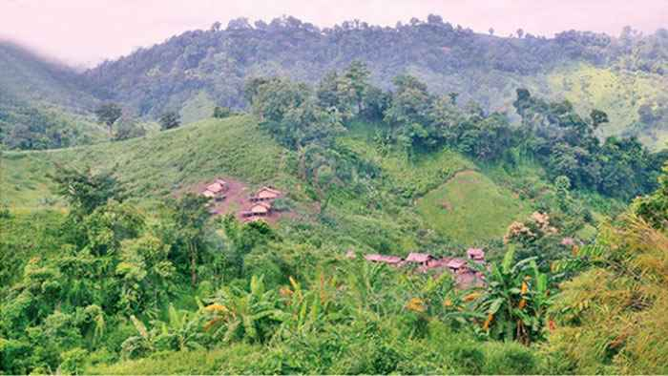
ছবিতে কী দেখতে পাচ্ছ?
টেবিল
চেয়ার
বই
পেনসিল
মার্বেল
ইট
দালান
পাহাড়
আমাদের চার পাশে অসংখ্য জিনিস রয়েছে।
Md Habibur Rahman Akhand

Slide 7
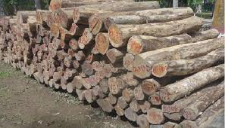
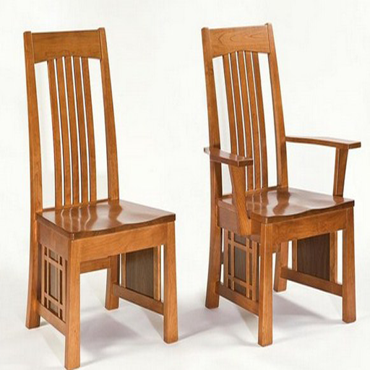
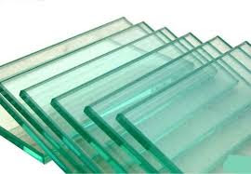
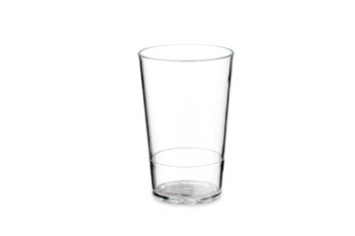
কাঠ দিয়ে তৈরি হয়
কাঠ
চেয়ার
কাচ দিয়ে তৈরি হয়
গ্লাস
কাচ
Md Habibur Rahman Akhand

Slide 8
দলীয় কাজ
প্রশ্নঃ জিনিসগুলো কী দিয়ে তৈরি?
নিচে দেখানো ছকের মতো একটি ছক তৈরি কর।
তোমার শ্রেণি কক্ষের ভিতরের ও বাইরের ৫টি জিনিসের তালিকা তৈরি করে জিনিসগুলো কী দিয়ে তৈরি তা ছকে লেখ।
জিনিসের নাম | কী দিয়ে তৈরি
Md Habibur Rahman Akhand

Slide 9
টেবিল
চেয়ার
পানির গ্লাস
ব্লাকবোর্ড
চেয়ার, টেবিল, ব্লাকবোর্ড, পানির গ্লাস এগুলো সবই পদার্থ দিয়ে তৈরি।
পৃথিবীর সবকিছুই কোনো না কোনো পদার্থ দিয়ে তৈরি।
ছবিতে কী দেখতে পাচ্ছ?
তোমরা কি বলতে পার এগুলো কী দিয়ে তৈরি?
Md Habibur Rahman Akhand

Slide 10
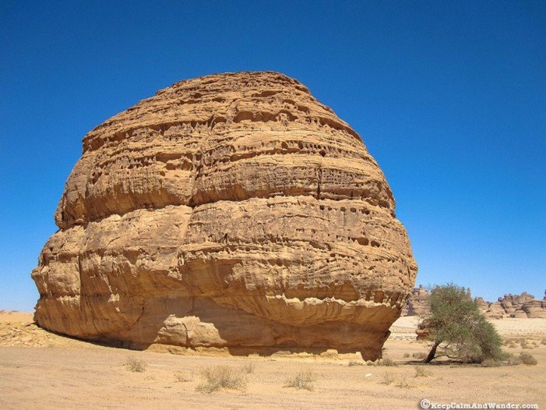
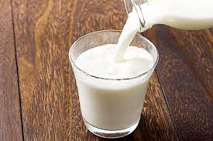
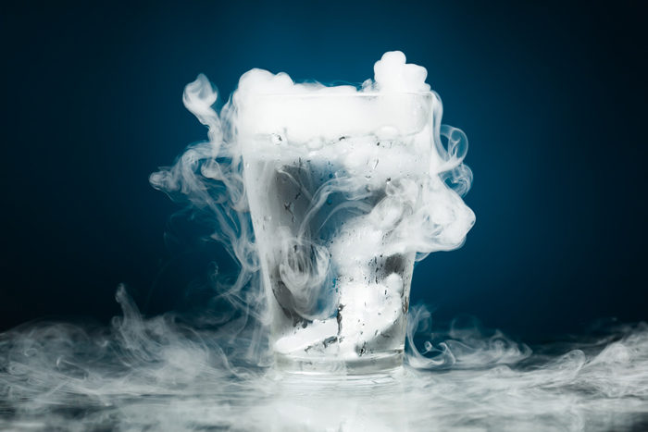
কঠিন
তরল
বায়বীয়
তোমরা কি বলতে পার পদার্থ কত প্রকার হতে পারে?
বিভিন্ন ধরনের পদার্থ
পদার্থ তিন প্রকার। যথাঃ কঠিন, তরল, বায়বীয়।
ছবিতে কী দেখতে পাচ্ছ?
Md Habibur Rahman Akhand

Slide 11
জোড়ায় কাজ
নিন্মোক্ত ছকটি একে ছকে উল্লেখিত বস্তুর বৈশিষ্ট্য লিখ।
বস্তুর নাম | বৈশিষ্ট্য
বরফ
পানি
বায়ু
Md Habibur Rahman Akhand

Slide 12
পদার্থের সাধারণ বৈশিষ্ট্য
ওজন ও জায়গা দখল করে
ভারি
হালকা
Md Habibur Rahman Akhand

Slide 13
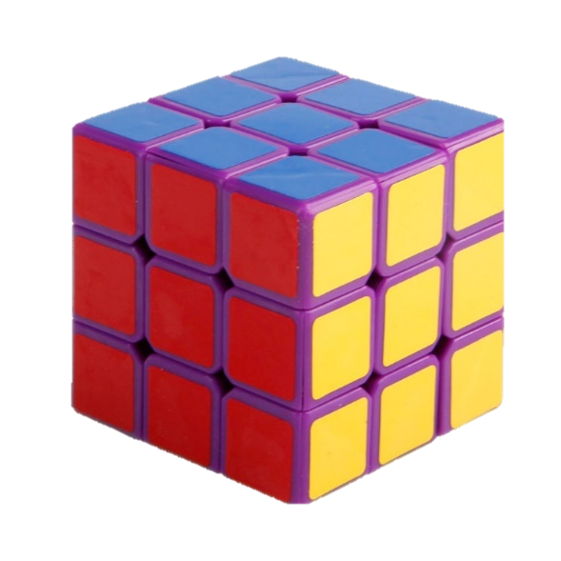
পদার্থের সাধারণ বৈশিষ্ট্য
আকৃতি
গোলক
ঘনক
Md Habibur Rahman Akhand

Slide 14
পদার্থের সাধারণ বৈশিষ্ট্য
আয়তন
কম
বেশি
Md Habibur Rahman Akhand

Slide 15
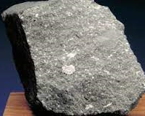
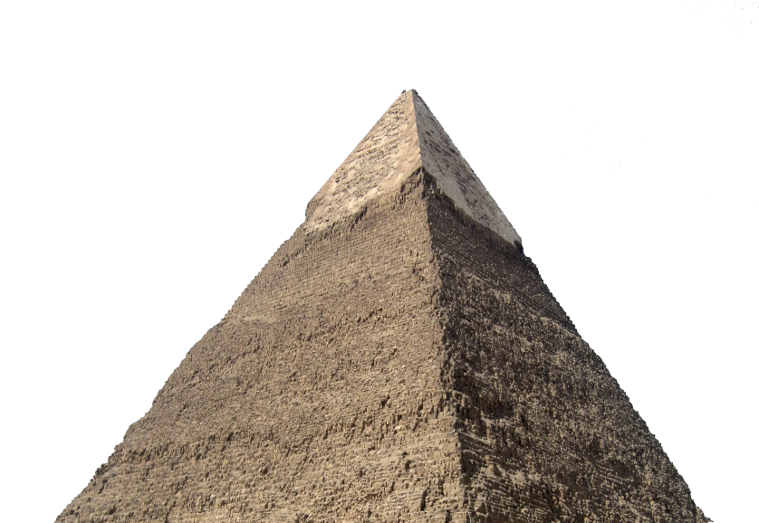
হালকা
ঘনক
ভারী
গোল
চৌকা
কম
বেশি
কোনটা অনেক ভারী, কোনটা হালকা।
পদার্থের ওজন আছে এবং তা জায়গা দখল করে।
কোনটা গোল, কোনটা চৌকা, কোনটা নরম, কোনটা শক্ত।
এগুলো হলো আকার, আকৃতি ও আয়তন।
সকল পদার্থের কিছু সাধারণ বৈশিষ্ট্য আছে।
Md Habibur Rahman Akhand

Slide 16
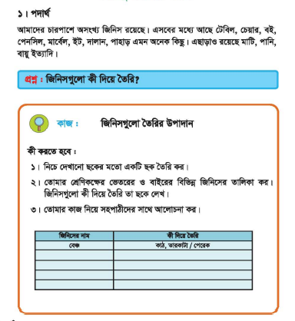
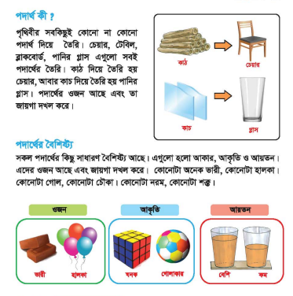
পাঠ্য বইয়ের সাথে সংযোগ স্থাপন
Md Habibur Rahman Akhand

Slide 17
মুল্যায়ন
পদার্থ কত প্রকার ও কী কী?
পদার্থের সাধারণ বৈশিষ্ট্যগুলো কী কী?
Md Habibur Rahman Akhand

Slide 18
বাড়ির কাজ
একটি ছকে খাতা কী দিয়ে তৈরি তার তালিকা তৈরি করে আনবে।
খাতা কী দিয়ে তৈরি?
Md Habibur Rahman Akhand

Slide 19
ধন্যবাদ

